Slide 1
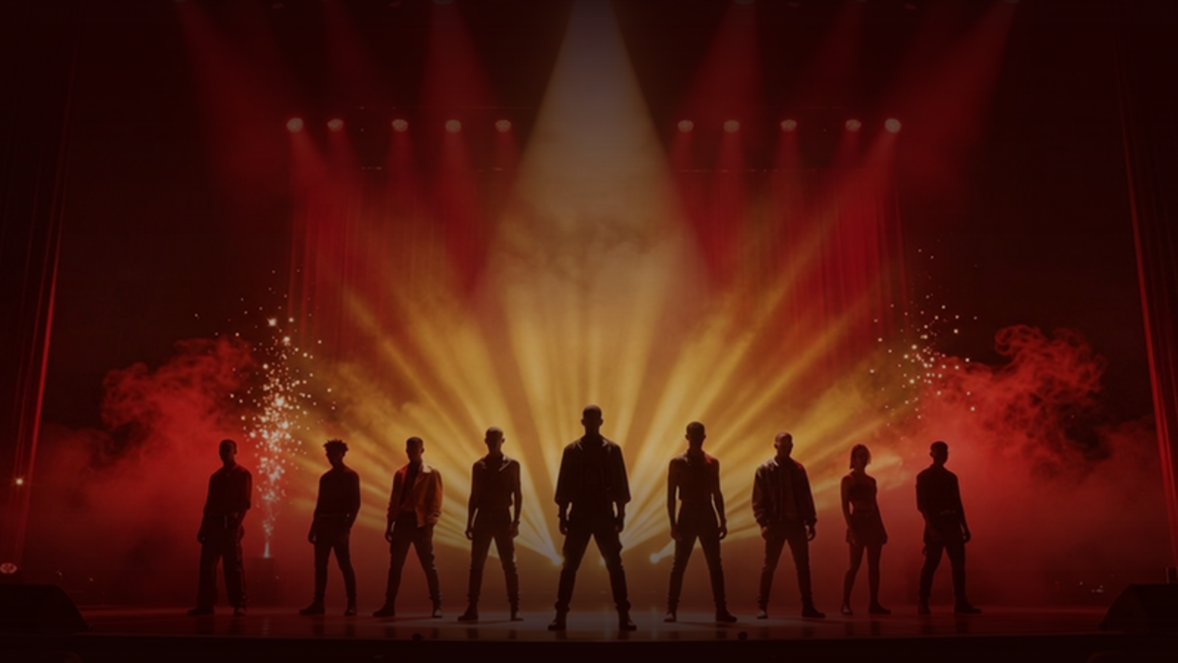
REDE GIRASSOL APRESENTA
A GRANDE CHANCE 2026
EDIÇÃO SHOPPING OUTLET
PROPOSTA DE PARCERIA ESTRATÉGICA · PALCO OFICIAL DO CASTING
Porque o talento nasce em qualquer lugar de Angola.
E este ano sobe ao palco no coração do Shopping Outlet.
Documento confidencial · Direcção de Produção e Conteúdo · Setembro 2026

Slide 2

O CONCEITO
“O próximo grande talento vai ser
descoberto dentro do Shopping Outlet.”
Após o sucesso da primeira edição de A Grande Chance, que revelou os actores de Os Donos do Silêncio, a Rede Girassol prepara o maior casting de televisão de Angola em busca do elenco da sua próxima grande ficção: Filhos da Terra.
Esta proposta tem uma contrapartida central e diferenciadora: a fase presencial do casting realiza-se dentro do Shopping Outlet. O shopping deixa de ser um espaço publicitário e passa a ser o palco oficial onde nascem as próximas estrelas da ficção angolana.
1 Shopping · 1 Novela · Milhares de Sonhos · Milhares de Visitantes

Slide 3

CASE DE SUCESSO
A Grande Chance · 1ª Edição
O maior casting de televisão de Angola, que revelou o elenco de Os Donos do Silêncio.
12.000+
400
INSCRIÇÕES
SELECCIONADOS
OS DONOS DO SILÊNCIO
em todo o país na primeira edição
para o casting presencial final
sucesso de audiência com elenco 100% revelado pelo casting
O formato está validado: um casting nacional gera mobilização massiva de público, conteúdo de forte audiência e um elenco que o país conhece e apoia antes da estreia da novela. É essa mobilização que esta proposta coloca dentro do Shopping Outlet.
Exibição da 1ª edição com distribuição nacional: ZAP · TVCabo · DStv

Slide 4




O VALOR PARA O SHOPPING
Porquê o casting dentro do shopping.
Fluxo massivo e recorrente
Permanência prolongada
Cada candidato convocado chega acompanhado por familiares e amigos. Milhares de visitas adicionais concentradas nos dias de casting.
O candidato espera, almoça, lancha e passeia. Uma visita de 40 minutos transforma-se numa permanência de meio dia, com efeito directo no consumo.
O shopping como cenário nacional
Associação emocional
O Shopping Outlet aparece em emissão nacional como o palco onde os sonhos acontecem, em todos os episódios, teasers e bastidores.
A marca fica ligada ao dia em que alguém teve a grande chance. Inclusão, oportunidade e ascensão social não se compram com publicidade convencional.
A marca não compra publicidade. Recebe o acontecimento.

Slide 5


A MECÂNICA
Dois espaços, um espectáculo.
O PALCO DA CHANCE
A SALA DE AUDIÇÕES
Praça central · aberto ao público
Espaço fechado cedido pelo shopping
Estrutura cénica com a identidade de A Grande Chance e do Shopping Outlet. Recepção dos candidatos, desafios abertos, reacções do júri e anúncio dos apurados. É o íman de público e o cenário principal das gravações.
Loja convertida em estúdio, com som e luz controlados. É aqui que o júri avalia tecnicamente cada candidato, em condições que a área comum não permite, garantindo que o casting cumpre a sua função: encontrar o elenco de Filhos da Terra.
4 a 6 dias de operação · 2 a 3 fins-de-semana consecutivos · dias de maior tráfego natural

Slide 6
FORMATO
Cada dia de casting, um episódio especial.
Inscrições e recepção dos candidatos
Bastidores das audições
Desafios de representação
Avaliação do júri
Histórias de vida dos participantes
Escolha dos apurados
O público acompanha o talento, a evolução e a superação dos concorrentes.
O Shopping Outlet está presente em todos estes momentos, porque todos acontecem dentro dele.

Slide 7


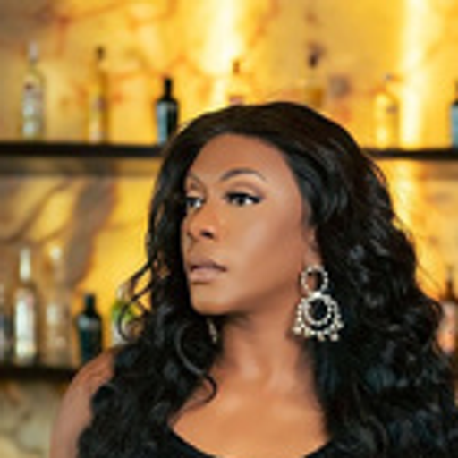
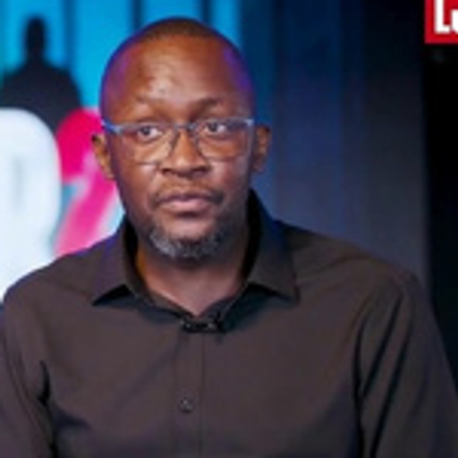
JÚRI E APRESENTADORA
Os rostos que vão guiar esta jornada.
APRESENTADORA
Juddy da Conceição
em negociação
MEMBROS DO JÚRI
Eduardo Kialanda “Talibã”
Grace Mendes
Mawete Paciência
em negociação
em negociação
em negociação
Elenco em linha com o pitch geral de A Grande Chance 2026, sujeito a confirmação contratual.

Slide 8





CONTRAPARTIDAS DE VISIBILIDADE
Shopping Outlet · Palco Oficial de A Grande Chance 2026
Naming da fase presencial
Presença em antena
Presença digital
“A Grande Chance 2026, casting oficial no Shopping Outlet”, com menção verbal da apresentadora em cada episódio.
Logotipo no genérico, cartelas e separadores. Fachada e interiores integrados na narrativa dos episódios e nos teasers.
Marca e localização em toda a convocatória nacional dos candidatos, bastidores com júri e apresentadora, desafios de participação.
Activação no espaço
Exclusividade de categoria
Relações públicas
Activações do shopping e das lojas junto ao Palco da Chance, com campanhas internas no fim-de-semana da Grande Chance.
Categoria de centros comerciais e retalho imobiliário fechada em exclusivo para o Shopping Outlet, mediante negociação.
Presença nas comunicações de imprensa, convites para a gala de anúncio do elenco e antestreia de Filhos da Terra.
Contrapartidas sujeitas a aprovação editorial, técnica e comercial.

Slide 9

O INVESTIMENTO DO PARCEIRO
Modelo misto: contrapartidas em espécie e investimento.
EM ESPÉCIE · ESSENCIAIS À OPERAÇÃO
INVESTIMENTO FINANCEIRO
Praça central para o Palco da Chance e montagem prévia
Loja ou sala para audições, camarins e apoio de produção
Energia garantida, com acesso a gerador em caso de corte
Reforço de segurança e limpeza nos dias de casting
Ecrãs internos, som ambiente, sinalética e redes do shopping ao serviço da divulgação
Participação financeira correspondente ao estatuto de Palco Oficial, em valor a negociar em função do pacote final de contrapartidas e do calendário de operação.
A realização do casting no shopping substitui custos de auditório e logística de espaço, considerados na valorização da parceria. Mas a exposição em antena e digital tem valor comercial próprio, e é esse valor que o estatuto remunera.

Slide 10

VALOR DO PATROCÍNIO
Proposta de investimento · Palco Oficial.
PACOTE PALCO OFICIAL · SHOPPING OUTLET
O QUE O INVESTIMENTO INCLUI
47.000.000 Kz
Fase presencial completa do casting dentro do shopping
Presença em todos os episódios da fase, genérico e teasers
Campanha digital de convocatória nacional com a localização
Exclusividade da categoria de centros comerciais
Activações no espaço, gala de anúncio do elenco e antestreia
Investimento de patrocínio pelo estatuto de
Palco Oficial de A Grande Chance 2026.
Valores de abertura de negociação, sujeitos a ajuste em função do pacote final de contrapartidas e do calendário.

Slide 11



ARQUITECTURA DE PATROCÍNIOS
Master e Palco Oficial reforçam-se.
PATROCINADOR MASTER
PALCO OFICIAL
CATEGORIAS ABERTAS
categoria em negociação
Shopping Outlet
restantes parceiros
Detém a associação nominal principal ao programa e a exclusividade da sua categoria. Ganha no shopping um ponto físico de activação de excelência.
Associação exclusiva à fase presencial do casting e à categoria de centros comerciais. Ganha o peso mediático de um projecto com patrocínio nacional.
Transporte e mobilidade, hotelaria, telecomunicações, banca e seguros, alimentação e bebidas, com exclusividade dentro de cada categoria.
Não há conflito entre estatutos. O naming principal do programa mantém-se no Master. O Shopping Outlet detém, em exclusivo, o acontecimento.

Slide 12




PLANO OPERACIONAL
Produção profissional, shopping a funcionar.
Equipa completa de exteriores
Produção, realização, câmaras, drone, gimbal, áudio, play out, cenografia, caracterização e segurança de produção, nos moldes já orçamentados para a tour.
Montagem nocturna
Cenografia montada em horário acordado com a administração, sem perturbar o funcionamento normal das lojas.
Credenciação e blocos horários
Fase presencial apenas por convocatória de pré-seleccionados, com credencial digital e horários por blocos, para controlar a afluência.
Som separado por função
Audições avaliativas em sala fechada. No Palco da Chance, som dimensionado para espectáculo, em convivência com o ambiente do shopping.
Contingência
Redundância de energia via gerador, plano de evacuação articulado com o shopping e margem de reagendamento entre fins-de-semana.

Slide 13
RISCOS E MITIGAÇÃO
Honestidade antes do aplauso.
RISCO
MITIGAÇÃO
Multidões acima do previsto
Presencial apenas por convocatória com credencial, blocos horários rígidos e comunicação clara: sem credencial não há audição.
Perturbação dos lojistas
Perímetros de fila fora das frentes de loja, operação concentrada em fins-de-semana e reuniões prévias com os lojistas.
Qualidade técnica das audições
Separação total entre o espectáculo público e a avaliação em sala fechada, já prevista na mecânica do formato.
Sobreposição de marcas
Arquitectura de categorias com exclusividade e aprovação prévia de todas as activações pela produção.
Um projecto desta dimensão num espaço comercial em funcionamento exige planeamento, não improviso.

Slide 14
LIGAÇÃO COM A NOVELA
A Grande Chance é a primeira etapa
de Filhos da Terra.
O público conhecerá os futuros actores antes da estreia da produção, criando identificação, expectativa e envolvimento com a nova ficção da Rede Girassol.
A GRANDE CHANCE
FILHOS DA TERRA
Para o Shopping Outlet, a associação não termina com o casting. O elenco revelado no seu palco protagonizará a próxima grande novela do canal, e cada referência à origem desses actores é uma referência ao lugar onde foram descobertos.

Slide 15

CONCLUSÃO
Mais do que escolher actores,
vamos descobrir estrelas.
Esta parceria transforma o Shopping Outlet no palco de um acontecimento televisivo nacional, converte audiência em visitas e visitas em consumo, e associa a marca aos valores de talento, inclusão e oportunidade que definem A Grande Chance.
A GRANDE CHANCE 2026
À procura dos novos rostos de Filhos da Terra.
Porque o talento nasce em qualquer lugar de Angola. E este ano sobe ao palco no Shopping Outlet.
Proposta de parceria sujeita a alinhamento institucional e aprovação interna das partes.

